Slide 1
Муниципальное казенное общеобразовательное учреждение Бобровская средняя общеобразовательная школа № 2 Зимний цикл выращивания огурцов в закрытом грунте.
Выполнила учитель
Корикова М. Ал.

Slide 2
Введение
Моему отцу 39 лет. Не находя удовлетворения в своей прошлой работе, он вспоминал школьные годы и свою тягу к биологии. А именно он помнил светлый класс с плошками на окнах, в которых выращивались огурцы. Поэтому, уйдя с работы, он занялся выращиванием огурцов. Для этого он приобрел частный дом с большим участком, на котором начал строить теплицы. В течение 16 лет построилось 7 теплиц. В зимнее время действуют 2 теплицы и 1 рассадник. Площадь этих двух теплиц 200 кв.м. Каркас теплиц отец варил вручную, покрытие –специальная пленка-покупается в специализированном магазине.

Slide 3
Цель работы:
Создание искусственных условий для увеличения плодоношения в защищенном грунте во время зимнего периода.
Задачи работы:
1.Постройка рассадника и теплиц.
2.Организация отопления.
3.Внедрение системы полива и освещения.
4.Завоз грунта и гречневой лузги в теплицы.
5.Выбор семян гибридов первого поколения.
6.Выбор методики выращивания растений.
7.Получение высокой урожайности.

Slide 4
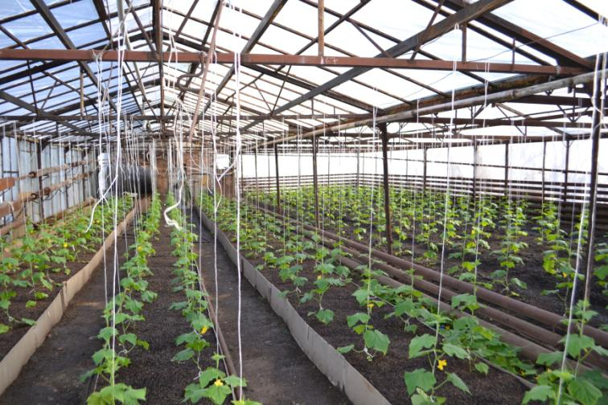
Методика исследования

Slide 5
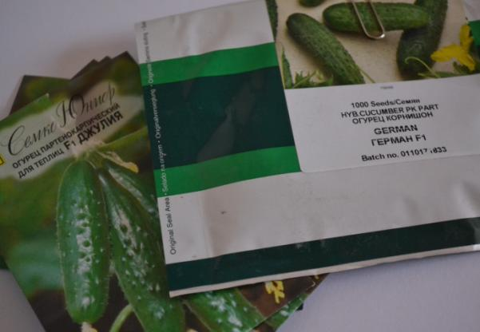
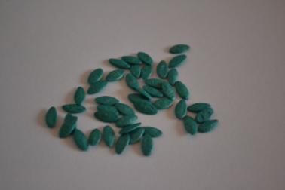

Slide 6
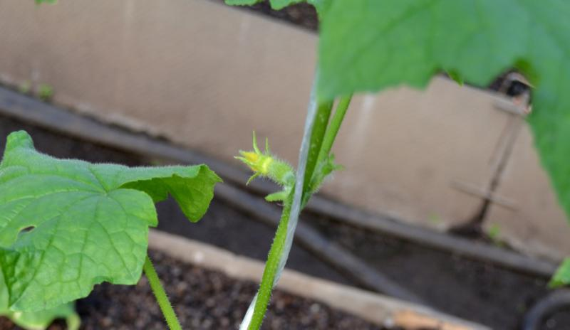
Самоопыляющиеся партенокарпические семена для защищенного грунта

Slide 7
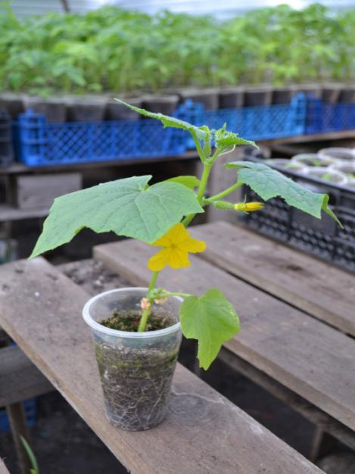

Slide 8
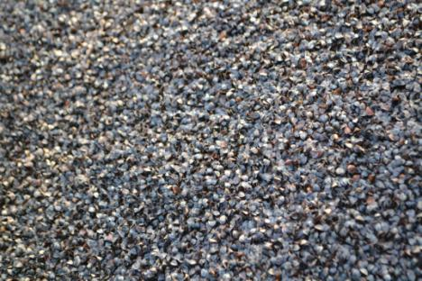
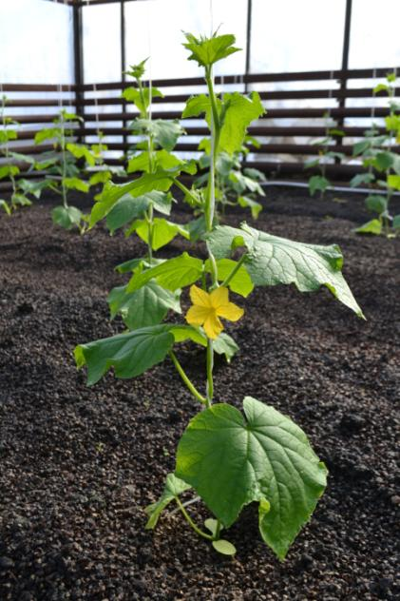

Slide 9
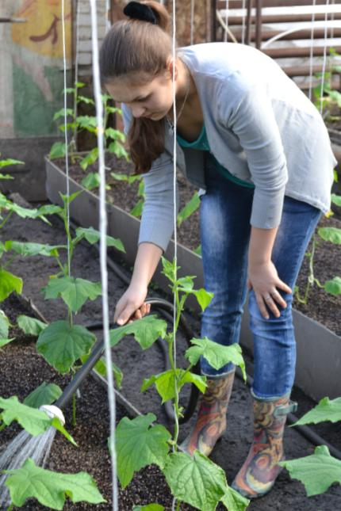
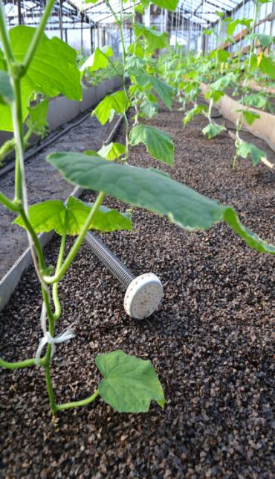

Slide 10
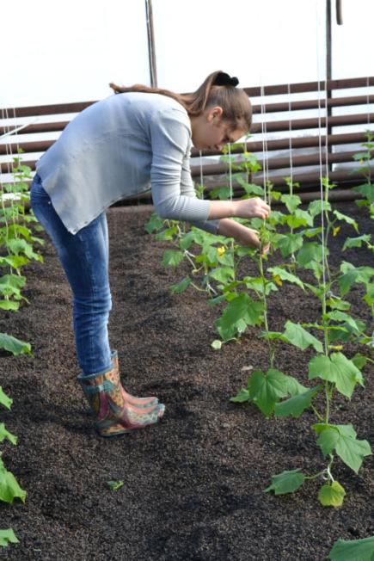

Slide 11
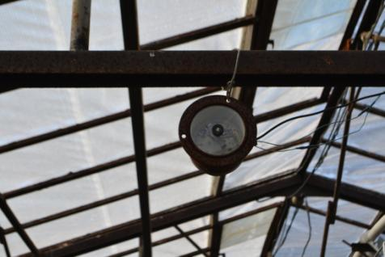
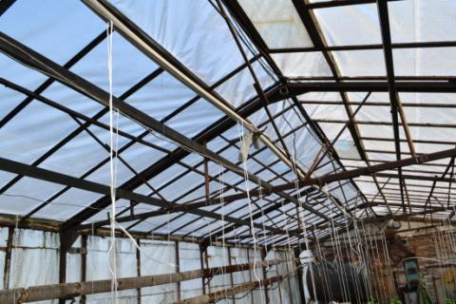

Slide 12
Распространенные заболевания и их лечение:
1)Корневая гниль или фузариоз.
С помощью специальных бактерий, которые мы вносим в почву в процессе их жизнедеятельности они выделяют антибиотики, которые борются с корневыми гнилями («Аллирин»).
2)Бактериоз.
Лечение происходит с помощью препарата «Фитолавин».

Slide 13
Результаты исследования и выводы:
Посадка семян | 3-4 января
Появление всходов | 10-11 января
Высадка в грунт теплицы | 15-16 февраля
Появление первых огурцов | 20 марта

Slide 14
Плодоношение 100-120 дней. Сбор урожая каждый или через день. За срок плодоношения собирается с каждого растения 8 кг огурца. По записям из папиного дневника мы составили таблицу плодоношения за несколько лет.
2003-2004 | 2004-2005 | 2005-2006 | 2006-2007 | 2007-2008 | 2008-2009 | 2009-2010 | 2010-2011
14 | 14 | 16,5 | 18 | 18 | 18 | 20 | 20

